Slide 1



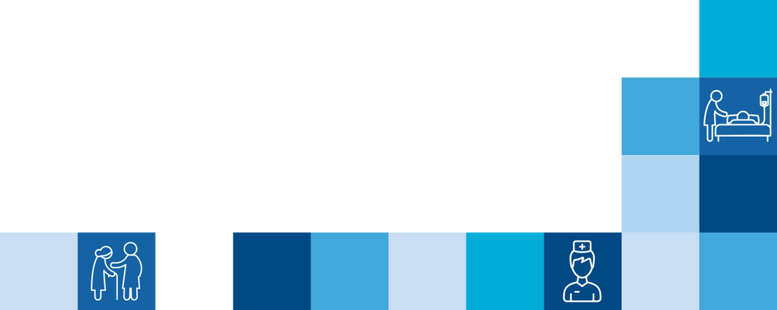



Эффект умножения: как передача знаний по модели «равный — равному» повышает личную ответственность
Шаталова Наталья Викторовна
Директор Межрегиональной благотворительной организации инвалидов «Общество взаимопомощи при болезни Бехтерева»
25.11.2025

Slide 2


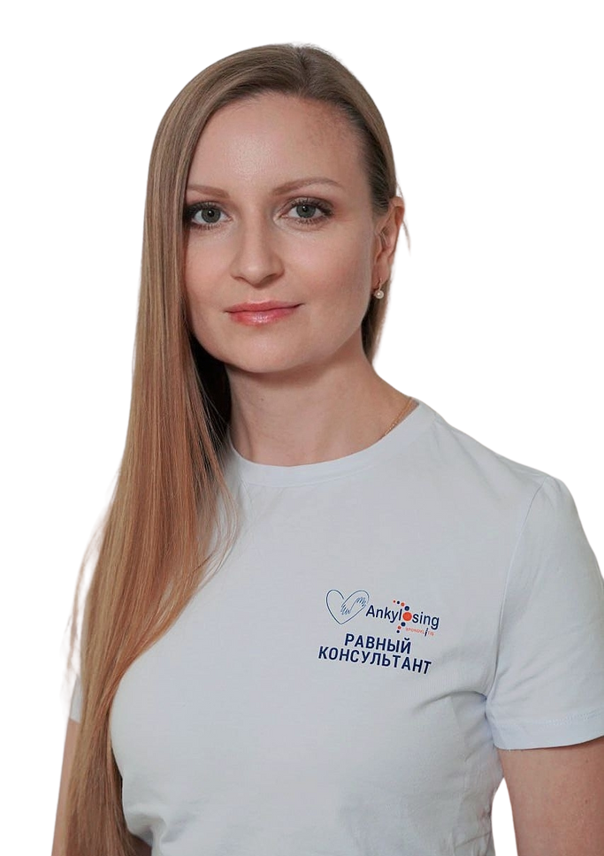
Кто такой равный консультант?
congress-vsp.ru/xvi/
  Равный консультант — это «специалист обученный собственным опытом»:
  человек, живущий с заболеванием и прошедший обучение
  обладает релевантным личным опытом
  владеет навыками консультирования и этическими принципами
  консультирует без оценок, без навязывания советов
  создаёт безопасное, эмпатичное пространство

Slide 3

Где в России уже есть равные консультанты?
congress-vsp.ru/xvi/
ОНКОЛОГИЯ
БФ «Александра»
Онкологика
Фонд борьбы с лейкозом
AdVita
Круг доверия
Вместе против рака
РЕВМАТОЛОГИЯ
МРОБОИ «Общество взаимопомощи при болезни Бехтерева» - первая в России Служба равного консультирования по профилю «ревматология»
ПОМОЩЬ РОДИТЕЛЯМ ДЕТЕЙ С ИНВАЛИДНОСТЬЮ И/ИЛИ С ОВЗ
РОО «Контакт»
АНО ЦПИИПМ «Душа мамы»
Антон тут рядом
МАТЕРИНСТВО И РОДИТЕЛЬСТВО
АНО ЦПИИПМ «Душа мамы»
БФ «Быть мамой»
БФ «Право на чудо»
Арифметика добра
Дети наши
ПСИХИАТРИЯ
АНО «Партнерство равных»
АНО «Как ты»
АНО «Равновесие»
ВИЧ
Ассоциация «Е.В.А»:
БФ «Шаги»
БФ «Астарта»
Бф «Гуманитарное действие»
Вектор жизни
Гуманитарный проект

Slide 4

Зачем пациенту равный консультант?
congress-vsp.ru/xvi/
Равный консультант помогает:
  понять болезнь и маршрут лечения
  вернуть доверие к медицине
  повысить приверженность терапии
  справиться со стрессом и изоляцией
  принять диагноз и выстроить жизнь с ним
  получить правовую и социальную информацию

Slide 5
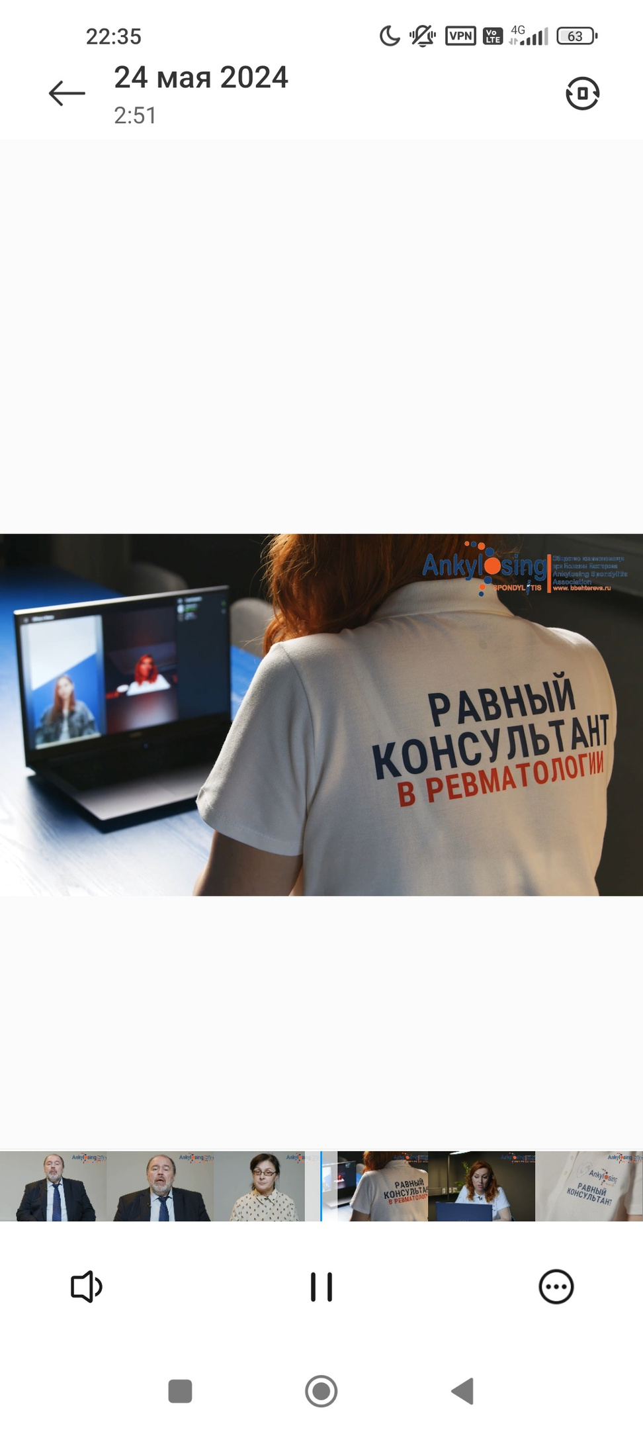
Что происходит с самим равным консультантом?
congress-vsp.ru/xvi/
  Растёт личная дисциплина и приверженность терапии
  повышается уровень знаний о заболевании
  формируются навыки коммуникации и лидерства
  растёт ответственность за свой образ жизни
  усиливается ощущение контроля над своей жизнью
  Помогая другим, человек помогает себе»

Slide 6

Как участие равного консультанта влияет на пациента?
congress-vsp.ru/xvi/
  Снимается тревожность («я не один»)
  формируется реалистичное понимание будущего
  повышается доверие к врачу
  появляется чёткий план действий
  укрепляется способность принимать решения
  возникает мотивация соблюдать лечение

Slide 7
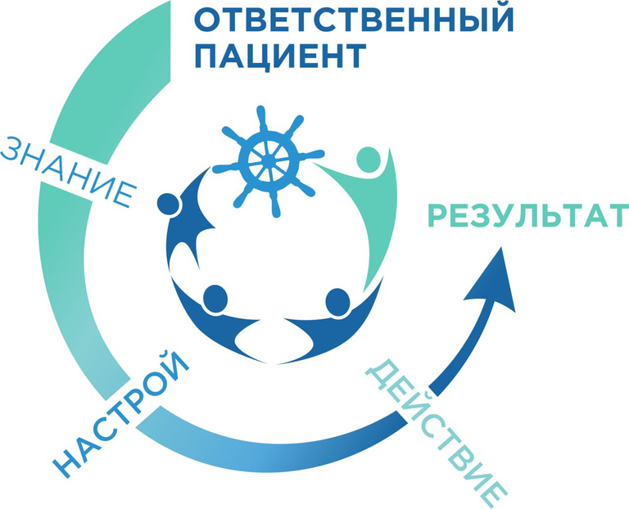
Равное консультирование, как технология формирования ответственности
congress-vsp.ru/xvi/
Механизмы:
  работа через идентификацию: «он справился — и я смогу»
  обучение навыкам самоконтроля (дневник симптомов, вопросы врачу)
  разъяснение рисков отказа от терапии
  поддержка в выборе безопасных и доказательных решений
  формирование привычки регулярного заботливого отношения к себе

Slide 8

Признание в международном сообществе
congress-vsp.ru/xvi/
  Равные консультанты участвуют в мероприятиях ВОЗ
  Технология доказана как эффективная модель поддержки
  Применяется в здравоохранении многих стран
  Это часть современного пациенториентированного здравоохранения

Slide 9

Эффект умножения
congress-vsp.ru/xvi/
Когда один пациент проходит путь равного консультанта:
  он влияет на десятки других
  меняется их отношение к болезни
  растёт приверженность терапии в сообществе
  улучшается качество жизни всей группы пациентов
  формируется новая культура — культура ответственности

Slide 10

Обработка протоколов обратной связи нашей Службы
congress-vsp.ru/xvi/
  100% — доверительная атмосфера
  98,6% — улучшение восприятия
  проблемы
  100% — готовы рекомендовать другим
  40% — запрашивают продолжение контакта
  Это и есть эффект умножения

Slide 11

Почему это важно государству и системе здравоохранения?
congress-vsp.ru/xvi/
Повышение приверженности терапии
Равные консультанты помогают пациентам понимать лечение и соблюдать рекомендации → меньше обострений, госпитализаций и осложнений.
Снижение нагрузки на врачей
Пациент приходит к врачу подготовленным, понимающим свой диагноз и вопросы → приём проходит быстрее и эффективнее.
Формирование культуры ответственности за здоровье
Через модель «равный — равному» государство получает активного партнёра, а не пассивного потребителя медицинских услуг.

Slide 12
Равное консультирование: эффект умножения, который меняет систему
Равное консультирование — это:
Признанная мировая практика, доказавшая эффективность в разных областях медицины.
Социальная технология, которая снижает тревожность, улучшает коммуникацию и повышает доверие к медицине.
Инструмент формирования ответственного пациента — подготовленного, мотивированного, включённого в заботу о своём здоровье.
Эффект умножения знаний и поведения: один обученный пациент влияет на десятки других, улучшая приверженность терапии и качество жизни.
Ресурс, который укрепляет систему здравоохранения — снижает нагрузку на врачей, повышает эффективность маршрутизации и улучшает качество самоконтроля и наблюдения за своим состоянием

Slide 13

Благодарю за внимание!
congress-vsp.ru/xvi/
Шаталова Наталья Викторовна shatalova@bbehtereva.ru

